Slide 1


TYUT
大数据联合研究院
http://cds.tyut.edu.cn
Linux操作系统
NO.2
系统与安全
NO.1
操作基础
第3章 多用户多任务管理
主讲人：郑文 研究员
2019-11-05
NO.3
网络服务

Slide 2
本章内容要点
1
账户管理
  账户实质，账户id，账户文件，账户设置，口令管理
权限管理
  基本操作权限，特殊权限，设置ext2/3/4 的文件扩展属性，设置FACL权限
进程管理
  进程概述，后台进程，进程管理，作业控制

Slide 3
账户管理的相关概念

Slide 4
账户实质
账户实质上就是一个用户在系统上的标识
  系统依据账户来区分每个用户的文件、进程、任务，给每个用户提供特定的工作环境（如用户的工作目录、shell版本、以及X-Window环境的配置等），使每个用户的工作都能独立不受干扰地进行。
Linux中的账户包括
  用户账户
  组账户

Slide 5
用户
Linux系统下的用户账户（简称用户）有两种
  普通用户账户：在系统上的任务是进行普通工作
  超级用户账户（或管理员账户）：在系统上的任务是对普通用户和整个系统进行管理。
每个用户都被分配了一个唯一的用户ID号（UID）
  超级用户：UID=0，GID=0
  普通用户：UID>=1000
  系统用户（伪用户，不可登录）：0<UID<1000

Slide 6
用户（续）
用户名和 UID 被保存在 /etc/passwd 这个文件之中
当用户登录时，他们被分配了一个主目录和一个运行的程序（通常是 shell）
若无适当权限，用户无法读取、写入或执行彼此的文件

Slide 7
组
组是用户的集合。
每个组都被分配了一个唯一的组ID号（GID）
组和GID 被保存在 /etc/group 文件中
每个用户都有他们自己的私有组
每个用户都可以被添加到其他组中来获得额外的存取权限
组中的所有用户都可以共享属于该组的文件

Slide 8
标准组和私有组
标准组
  标准组可以容纳多个用户
  若使用标准组，在创建一个新的用户时就应该指定他所属于的组
私有组
  私有组中只有用户自己
  当在创建一个新用户时， 若没有指定他所属于的组，RHEL/CentOS就建立一个和该用户同名的私有组，且用户被分配到这个私有组中
  优点：防止新文件归 “公共” 组所有
  缺点：可能会鼓励创建 “任何人都可以访问” 的文件

Slide 9
用户和组的关系
组是用户的集合。
一个标准组可以容纳多个用户。
同一个用户可以同属于多个组，这些组可以是私有组，也可以是标准组。
当一个用户同属于多个组时，将这些组分为
  主组（初始组）：用户登录系统时的组。
  附加组：登录后可切换的其他组。

Slide 10
Red Hat 的账户管理
默认启用shadow passwords功能。
  /etc/passwd文件对任何用户均可读， 为了增加系统的安全性， 用户的口令通常用shadow passwords保护。
  经过shadow passwords保护的账户密码和相关设置信息保存在/etc/shadow文件里。 /etc/shadow只对root用户可读。
  默认使用sha512哈希算法存储用户的口令。
一般不设置组口令。因为绝大多数应用程序不使用它。
建议尽量使用私有组来提高系统安全性。
管理工具由 shadow-utils 软件包提供。
不建议管理员直接编辑修改系统账户文件来维护账户。

Slide 11
账户验证信息文件
口令文件 /etc/passwd
  文件权限 (-rw-r--r--)
影子口令文件 /etc/shadow
  文件权限 (-r--------)
组账号文件 /etc/group
  文件权限 (-rw-r--r-- )
组口令文件 /etc/gshadow
  文件权限 (-r--------)

Slide 12
口令文件 /etc/passwd
每一个用户一条记录
每条记录由用分号间隔的七个字段组成。
字段 | 说明
name | 用户名
password | 在此文件中的口令是X，这表示用户的口令是被/etc/shadow文件保护的
uid | 用户的识别号，是一个数字。每个用户的UID都是唯一的
gid | 用户的组的识别号，也是一个数字。每个用户账户在建立好后都会有一个主组。主组相同的账户其GID相同。
description | 用户的个人资料，包括地址、电话等信息
home | 用户的主目录，通常在/home下，目录名和账户名相同
shell | 用户登录后启动的shell，默认是/bin/bash

Slide 13
影子口令文件 /etc/shadow
每一个用户一条记录
每条记录由用分号间隔的九个字段组成。
字段 | 说明
用户名 | 用户登录名
口令 | 用户的密码，是加密过的（MD5）
最后一次修改的时间 | 从1970年1月1日起，到用户最后一次更改密码的天数
最小时间间隔 | 从1970年1月1日起，到用户应该更改密码的天数
最大时间间隔 | 从1970年1月1日起，到用户必须更改密码的天数
警告时间 | 在用户密码过期之前多少天提醒用户更新
不活动时间 | 在用户密码过期之后到禁用账户的天数
失效时间 | 从1970年1月1日起，到账户被禁用的天数
标志 | 保留位

Slide 14
组账号文件 /etc/group
每一个组一条记录
每条记录由用分号间隔的四个字段组成
字段 | 说明
组名 | 这是用户登录系统时的默认组名，它在系统中是唯一的
口令 | 组口令，由于安全性原因，已不使用该字段保存口令，用“x”占位
组ID | 是一个整数，系统内部用它来标识组
组内用户列表 | 属于该组的所有用户名表，列表中多个用户间用“,”分隔

Slide 15
组口令文件 /etc/gshadow
每一个组一条记录
每条记录由用分号间隔的四个字段组成。
字段 | 说明
组名 | 组名称，该字段与group文件中的组名称对应
加密的组口令 | 用于保存已加密的口令
组的管理员账号 | 管理员有权对该组添加删除账号
组内用户列表 | 属于该组的用户成员列表，列表中多个用户间用“,”分隔

Slide 16
用户默认环境配置及模板
用户默认配置文件
  /etc/login.defs
  /etc/default/useradd
新用户基本信息
  /etc/skel
  如果手工创建用户，则需复制该目录到用户主目录

Slide 17
用户和组管理工具

Slide 18
用户和组管理工具
用户管理
  useradd
  usermod
  userdel
组管理
  groupadd
  groupmod
  groupdel

Slide 19
添加用户账号（useradd）
格式：
  # useradd [<选项>] <用户名>
常用选项
-g group | 指定新用户的主（私有）组。
-G group | 指定新用户的附加组。
-d directory | 指定新用户的自家目录。
-s shell | 指定新用户使用的Shell，默认为bash。
-e expire | 指定用户的登录失效时间，例如：08/10/2001
-M | 不建立新用户的自家目录。

Slide 20
useradd命令添加用户的过程
编辑账户验证信息文件
  /etc/passwd, /etc/shadow
  /etc/group, /etc/gshadow
创建主目录 /home/<username>
  根据骨架目录（Skeleton Directory） /etc/skel/ 的内容填充用户主目录
设置权限和拥有者

Slide 21
设置用户口令
命令格式
  passwd [<用户账号名>]
使用举例
  设置用户自己的口令
    $ passwd
    # passwd
  root 用户设置他人的口令
    # passwd user1

Slide 22
添加用户账号举例
例一：
  # useradd -g group1 -e 12/31/2011 user1
  # passwd user1
例二：
  # useradd -G staff tom
  # passwd tom
例三：
  # useradd -G ftpgrp -d /var/ftp2 -s /sbin/nologin -M ftp1
  # passwd ftp1

Slide 23
useradd 命令参数的默认值
显示 useradd 命令参数的默认值
  useradd -D
  从文件 /etc/default/useradd 中读取
更改 useradd 命令参数的默认值
  格式
  # useradd -D [-g group] [-b base] [-s shell] [-e expire ]
  举例
  # useradd -D -s /bin/ksh

Slide 24
修改用户账号（usermod）
格式：
  # usermod [<选项>] <用户名>
  选项与useradd命令基本相同
举例：
  # usermod -l user2 user1
  # usermod -G softgroup jjh
  # usermod -L user1
  # usermod -U user1

Slide 25
删除用户账号（userdel）
格式：
  # userdel [<-r>] <用户名>
  选项-r用于删除用户的宿主目录
举例：
  # userdel ftp1
  # userdel –r user1

Slide 26
添加组账号（ groupadd ）
格式
  # groupadd [<参数>] <组账号名>
常用参数
  参数-r用于创建系统组账号（GID小于500 ）
  参数-g用于指定GID
举例
  # groupadd mygroup
  # groupadd -r sysgroup
  # groupadd -g 888 group2

Slide 27
修改组账号（ groupmod ）
格式
  # groupmod [<参数>] <组账号名>
常用参数
  参数-g改变组账号的GID ，组账号名保持不变。
  参数-n改变组账号名 。
举例
  # groupmod -g 503 mygroup
  # groupmod –n newgroup mygroup

Slide 28
删除组账号（ groupdel ）
格式
  # groupdel <组账号名>
举例
  # groupdel mygroup
注意
  被删除的组账号必须存在
  当有用户使用组账号作为私有组时不能删除
  与用户名同名的私有组账号在使用userdel命令删除用户时被同时删除，无需使用groupdel命令

Slide 29
组成员管理
向标准组中添加用户
  gpasswd -a <用户账号名> <组账号名>
  # gpasswd -a user1 staff
  usermod -G <组账号名> <用户账号名>
  # usermod -G staff user1
从标准组中删除用户
  gpasswd -d <用户账号名> <组账号名>
  # gpasswd -d user1 staff

Slide 30
批量用户管理

Slide 31
批量用户管理工具
  成批添加/更新一组账户
  newusers
成批更新用户的口令
  chpasswd
批量生成安全的口令
  pwgen
  secpwgen（由RPMForge仓库提供）

Slide 32
newusers命令
格式
  newusers <filename>
  filename的格式与 /etc/passwd 一致
举例
  # vi userfile.txt
  # cat userfile.txt
  user1:x:1001:1001::/home/user1:/bin/bash
  user2:x:1002:1002::/home/user2:/bin/bash
  ftpuser1:x:2001:2001::/home/ftpuser1:/sbin/nologin
  ftpuser2:x:2002:2002::/home/ftpuser2:/sbin/nologin
  # newusers userfile.txt

Slide 33
chpasswd命令
格式
  chpasswd < <filename>
  filename每一行的格式：
    username:password
    username必须是系统上已存在的用户
举例
  # vi userpwdfile.txt; chmod 600 userpwdfile.txt
  # cat userpwdfile.txt
  user1:123456
  user2:passwd
  ftpuser1:123qaz
  ftpuser2:xsw321
  # chpasswd < userpwdfile.txt

Slide 34
pwgen命令
格式
  pwgen [选项] [口令长度] [口令个数]
  默认的口令长度为 8
  默认生成的口令个数为 8*20
选项
  -c：至少包含一个大写字母
  -n：至少包含一个数字
  -y：至少包含一个非字母和数字的特殊字符
  -s：生成完全随机的安全口令
  -1：每行显示一个口令

Slide 35
pwgen命令举例
# pwgen
# pwgen 8 20
# pwgen -1 8 20
# pwgen -y
# pwgen -sy
# pwgen -ns 10
# pwgen -nsy 12 20
# pwgen -nsy1 12 20

Slide 36
使用pwgen命令生成 chpasswd命令所需的口令文件
  # cat userfile.txt
  user1:x:1001:1001::/home/user1:/bin/bash
  user2:x:1002:1002::/home/user2:/bin/bash
  ftpuser1:x:2001:2001::/home/ftpuser1:/sbin/nologin
  ftpuser2:x:2002:2002::/home/ftpuser2:/sbin/nologin
# cut -d\: -f 1 userfile.txt> pwdtemp1
# pwgen -cn1 8 $(wc -l < userfile.txt) > pwdtemp2
# paste -d \: pwdtemp1 pwdtemp2 > userpwdfile.txt
  # chmod 600 userpwdfile.txt; rm -f pwdtemp{1,2}
  # chpasswd < userpwdfile.txt

Slide 37
口令维护和口令时效

Slide 38
口令维护
—— 禁用、恢复和删除用户口令
禁用用户账户口令
  # passwd -l <用户账号名>
查看用户账户口令状态
  # passwd -S <用户账号名>
恢复用户账户口令
  # passwd -u <用户账号名>
清除用户账户口令
  # passwd -d <用户账号名>

Slide 39
口令时效
口令时效是系统管理员用来防止机构内不良口令的一种技术。
防止口令被攻击的方法就是要经常地改变口令。
强制用户在一段时间之后更改口令的机制称为口令时效。
在默认状况下，口令不会过期
强制口令失效是强大安全策略的一部分

Slide 40
设置新添用户的口令时效
修改 /etc/login.defs 的相关配置参数
PASS_MAX_DAYS | 设定在多少天后要求用户修改口令。默认口令时效的天数为99999，即关闭了口令时效。明智的设定一般是60天（2个月）强制更改一次口令。
PASS_MIN_DAYS | 设定在本次口令修改后，至少要经过多少天后才允许更改口令。
PASS_MIN_LEN | 设定口令的最小字符数。
PASS_WARN_AGE | 设定在口令失效前多少天开始通知用户更改口令（一般在用户刚刚登录系统时就会收到警告通知）。

Slide 41
设置已存在用户的口令时效
chage命令
  chage [选项] [用户登录名]
举例
  查看用户jason当前的口令时效信息
    # chage -l jason
  使用户jason下次登录之后修改口令
    # chage -d 0 jason
  用户 jason 两天内不能更改口令，且口令最长的存活期为 30 天，并在口令过期前 5 天通知用户
    # chage -m 2 -M 30 -W 5 jason

Slide 42
用户切换命令
su
  直接切换为超级用户
  普通用户要切换为超级用户必须知道超级用户的口令
  适用于系统中只有单个系统管理员的情况
sudo
  直接使用 sudo 命令前缀执行系统管理命令
  执行系统管理命令时无需知道超级用户的口令，使用普通用户自己的口令即可
  由于执行系统管理命令时无需知晓超级用户口令，所以适用于系统中有多个系统管理员的情况，因为这样不会泄露超级用户口令。当然系统只有单个系统管理员时也可以使用。

Slide 43
账户相关命令
id | 显示用户当前的uid、gid和用户所属的组列表
groups | 显示指定用户所属的组列表
whoami | 显示当前用户的名称
w/who | 显示登录用户及相关信息
newgrp | 用于转换用户的当前组到指定的组账号，用户必须属于该组才可以正确执行该命令

Slide 44
本章内容要点
1
账户管理
  账户实质，账户文件，账户设置，口令管理
权限管理
  基本操作权限，特殊权限，设置ext2/3/4 的文件扩展属性，设置FACL权限
进程管理
  进程概述，后台进程，进程管理，作业控制

Slide 45
文件和目录的基本权限

Slide 46
权限概述
Linux是多用户的操作系统，允许多个用户同时在系统上登录和工作。
为了确保系统和用户的安全采取了如下安全措施
  通过UID/GID确定每个用户在登录系统后都做了些什么
  通过UID/GID来区别不同用户所建立的文件或目录
    每个文件或目录都属于一个UID和一个GID
  每个进程都使用一个UID和一个或多个GID来运行
    通常由被运行进程的用户决定
  超级用户具有一切权限，无需特殊说明
  普通用户只能不受限制的操作主目录及其子目录下的所有文件，对系统中其他目录/文件的访问受到限制

Slide 47
三种基本权限
权限 | 描述字符 | 对文件的含义 | 对目录的含义
读 权限 | r | 可以读取文件的内容 | 可以列出目录中的文件列表
写 权限 | w | 可以修改或删除文件 | 可以在该目录中创建或删除文件或子目录
执行权限 | x | 可以执行该文件 | 可以使用cd命令进入该目录

Slide 48
三种基本权限（续）
目录上只有执行权限，表示可以进入或穿越他进入更深层次的子目录
目录上只有执行权限，要访问该目录下的有读权限的文件，必须知道文件名才可以访问
目录上只有执行权限，不能列出目录列表也不能删除该目录
目录上执行权限和读权限的组合，表示可以进入目录并列出目录列表
目录上执行权限和写权限的组合，表示可以在目录中创建、删除和重命名文件

Slide 49
分配三种基本权限
文件和目录的使用者
  属主、同组人、其他人
权限分配
  属主的权限：用于限制文件或目录的创建者
  属组的权限：用于限制文件或目录所属组的成员
  其他用户的权限：用于限制既不是属主又不是所属组的能访问该文件或目录的其他人员
权限的优先顺序
  如果UID匹配，就应用用户属主（user）权限
  否则，如果GID匹配，就应用组（group）权限
  如果都不匹配，就应用其它用户（other）权限

Slide 50
查看文件/目录的权限
通过给三类用户分配三种基本权限，就产生了文件或目录的9个基本权限位
[osmond@soho ~]$ ls -l
总计 12
-rw-rw-r-- 1 osmond family 0 06-16 20:43 abc
drwxr-xr-x 2 osmond family 4096 06-16 20:43 docs
-rw-rw-r-- 1 osmond osmond 1155 06-16 20:44 mylist.txt
drwxr-xr-x 3 osmond osmond 4096 05-16 13:32 nobp
文件类型
文件权限
硬链接数或目录包含的文件数
文件所有者
文件所有者所在的用户组
文件长度
文件上次修改的时间和日期
文件名
- 表示无权限

Slide 51
文件/目录的权限
[osmond@soho ~]$ ls -l docs
drwxr-xr-x 2 osmond family 4096 06-16 20:43 docs
文件类型
所有者的权限
同组用户权限
其他用户权限
在显示的结果中，第一个字段的第 2～10 个字符是用来表示权限。
这 9 个字符每 3 个一组，组成 3 套 权限控制
  第一套控制文件所有者的访问权限
  第二套控制所有者所在用户组的其他成员的访问权限
  第三套控制系统其他用户的访问权限

Slide 52
常见的权限字符串及其含义
字符串 | 八进制数值 | 说明
-rw------- | 600 | 只有属主才有读取和写入的权限。
-rw-r--r-- | 644 | 只有属主才有读取和写入的权限；同组人和其他人只有读取的权限。
-rwx------ | 700 | 只有属主才有读取、写入、和执行的权限。
-rwxr-xr-x | 755 | 属主有读取、写入、和执行的权限；同组人和其他人只有读取和执行的权限。
-rwx--x--x | 711 | 属主有读取、写入、和执行权限；同组人和其他人只有执行权限。
-rw-rw-rw- | 666 | 每个人都能够读取和写入文件。
-rwxrwxrwx | 777 | 每个人都能够读取、写入、和执行。
drwx------ | 700 | 只有属主能在目录中读取、写入。
drwxr-xr-x | 755 | 每个人都能够读取目录，但是其中的内容却只能被属主改变。
每个用户都拥有自己的专属目录（主目录），通常放置在 /home 目录下，这些专属目录的默认权限通常为
drwx------

Slide 53
与权限相关的命令
chmod
  改变文件或目录的权限
chown
  改变文件或目录的属主（所有者）
chgrp
  改变文件或目录所属的组
umask
  设置文件的缺省生成掩码

Slide 54
修改文件/目录的权限
更改已有文件或目录的访问权限
  使用chmod命令
chmod命令有两种设置方法
  文字设定法
    使用字母和操作符表达式来修改或设定文件的访问权限
    chmod [-R] <文字模式> <文件或目录名>
  数值设定法
    使用八进制数字来设定文件的访问权限
    chmod [-R] <八进制模式> <文件或目录名>
-R 选项表示对目录中的所有文件或子目录进行递归操作

Slide 55
chmod 的文字设定法
chmod [who] [+|-|=] [permission] 文件或目录名
操作对象
操作符号
访问权限
操作对象 |  | 操作方法 |  | 访问权限
u | 属主（user） | + | 添加某权限 | r | 读
g | 同组（group） | - | 删除某权限 | w | 写
o | 其他（others） | = | 直接赋予某权限并取消其他所有权限 | x | 执行
a | 所有（all） |  |  | - | 无权限
在一个命令行中可给出多个权限模式，其间用逗号间隔

Slide 56
chmod 的文字设定法举例
chmod u+rw myfile
chmod a+rx,u+w myfile
chmod u+rwx,g+rx,o+rx myfile
chmod a+rwx ,g-w,o-w myfile
chmod a=rwx myfile
chmod go=rx myfile
chmod u-wx,go-x myfile
chmod a+x myfile

Slide 57
chmod 的文字设定法举例续
chmod +r myfile ⬅➔ chmod a+r myfile
chmod +x myfile ⬅➔ chmod a+x myfile
chmod +w myfile ⬅➔ chmod u+w myfile
chmod =r myfile ⬅➔ chmod a=r myfile
chmod =w myfile ⬅➔ chmod u=w myfile
chmod o= myfile ⬅➔ chmod o=- myfile
chmod u=rw,g=,o= projects
chmod -R u=rwx,go= projects

Slide 58
chmod 的数字设定法
chmod n1n2n3 文件或目录名
使用三个数字模式来表示，分别代表用户（n1）、同组用户（n2）和其它用户（n3 ）的访问权限。
每个数字模式（n1|n2|n3）由不同权限所对应的数字相加得到一个表示访问权限的八进制数字。
-rw-r--r--
644
权限 | 对应数字
r | 4
w | 2
x | 1
- | 0
drwx--x--x
711
drwx------
700
-rwxr-xr-x
755

Slide 59
chmod 的数字设定法举例
chmod 644 myname.txt
设定文件 myname.txt 的权限属性为：-rw-r--r--
chmod 750 myname.txt
设定文件 myname.txt 的权限属性为：-rwxr-x---
chmod 700 mydata/
设定目录 mydata 的权限属性为：drwx------

Slide 60
改变文件/目录属主或组
只有root用户才能改变文件的所有者
只有root用户或所有者才能改变文件所属的组
用 chown 命令改变属主 和/或 组
  chown [-R] <用户名[<.|:>组名]> <文件｜目录>
chgrp 被用来改变所属组
  chgrp [-R] <组名> <文件｜目录>

Slide 61
改变属主或组举例
chown soft myfile
chgrp softgrp myfile
chown .softgrp myfile
chown -R soft mydir
chgrp softgrp mydir
chown -R :softgrp mydir
chown -R soft.softgrp mydir

Slide 62
设置生成文件/目录时的
默认权限
创建新文件或新目录时，系统都会为它们指定默认的访问权限，这个缺省的访问权限就由 umask 值来决定。
用户可以使用 umask 命令设置文件的默认生成掩码。默认生成掩码告诉系统当创建一个文件或目录时不应该赋予其哪些权限。
系统不允许用户在创建一个普通文件时就赋予它可执行权限，必须在创建后用 chmod 修改。目录则允许设定可执行权限。

Slide 63
umask命令
查看当前 umask 值
  格式：umask [-S]
修改当前 umask 值
    格式：umask u1u2u3
      u1表示的是不允许属主有的权限
      u2表示的是不允许同组人有的权限
      u3表示的是不允许其他人有的权限
RHEL/CentOS默认的 umask 值
  普通用户的 umask 是 002
  root用户的 umask 是 022

Slide 64
umask 值与文件/目录权限
常见 umask 值与新建文件/目录的权限对应表
umask值 | 新建目录的访问权限 | 新建文件的访问权限
022 | 777-022= 755 | 666-022= 644
027 | 777-027= 750 | 666-027= 640
002 | 777-002= 775 | 666-002= 664
006 | 777-006= 771 | 666-006= 660
007 | 777-007= 770 | 666-007= 660

Slide 65
设置umask值的方法
使用umask命令临时设置
在Shell环境配置文件中设置
  RHEL/CentOS 默认在 /etc/bashrc 中设置
  用户可以在~/. bashrc 中重新设置
在 /etc/fstab 的文件系统挂装参数中指定
  例如：
在 /etc/fstab 的挂装选项中加入 umask 值
/dev/sda10 /home ext3 noauto,umask=022,iocharset=cp936,ro,users 0 0

Slide 66
文件权限的设置准则
尽量使用私有组，保护用户各自的文件或目录。
把权限设置为 777或666 的世界可读写的权限是不明智的，应该尽量避免使用。
应随时了解指定给文件和目录的权限，定期检查文件和目录以确保指定了正确的权限。
  如果在目录下发现陌生的文件请向系统管理员或安全人员报告。
为文件和目录指定权限时请慎重考虑只有在具有充分的理由时再将访问权限授予他人。
  例如处理小组项目时组员可能需要访问特定的文件或目录需要让他人访问

Slide 67
三种特殊权限

Slide 68
特殊权限
可执行文件的特殊权限
  suid：使用命令的所属用户的权限来运行，而不是命令执行者的权限
  sgid：使用命令的组权限来运行
目录的特殊权限
  sgid：在设置了 sgid 权限的目录中创建的文件会具备该目录的组权限
  sticky-bit：在带有粘滞位的目录中的文件只能被文件的所属用户和root用户删除，不管该目录的写入权限是如何设置的

Slide 69
特殊权限的文字表示方法
SUID和SGID用s表示；Sticky-bit用t表示
  SUID是占用属主的x位置来表示
  SGID是占用组的x位置来表示
  sticky-bit是占用其他人的x位置来表示
例如
  -rwsr-xr-x 1 root root 23420 2010-08-11 /usr/bin/passwd
  -rwxr-sr-x 1 root tty 11084 03-10 21:28 /usr/bin/write
  -rwsr-sr-x 1 root root 315416 2010-01-06 /usr/bin/crontab
  drwxrws--- 3 root admin 4096 06-18 01:01 /admin/sales
  drwxrwxrwt 5 root root 4096 06-18 01:01 /tmp

Slide 70
特殊权限的数值表示方法
chmod n0n1n2n3 文件或目录名
使用一个单独的数字模式（n0）由不同权限所对应的数字相加得到一个表示特殊权限的八进制数。
-rwsr-xr-x
4755
权限 | 对应数字
SUID | 4
SGID | 2
Sticky-bit | 1
- | 0
-rwxr-sr-x
2755
-rwsr-sr-x
6755
drwxrws---
2770
drwxrwxrwt
1777
-rwxr-xr-x
0755

Slide 71
使用chmod设置特殊权限
为程序 ~/bin/myapp 添加 SUID权限
  # chmod u+s ~/bin/myapp
  # chmod 4755 ~/bin/myapp
为目录 /home/groupspace 添加 SGID权限
  # chmod g+s /home/groupspace
  # chmod 2755 /home/groupspace
为目录 /home/share 添加 sticky-bit 权限
  # chmod o+t /home/share
  # chmod 1755 /home/share

Slide 72
Ext2/3/4 的文件扩展属性

Slide 73
ext2/3/4 的文件扩展属性
Linux内核中有大量安全特征。EXT2/3/4 文件系统的扩展属性（Extended Attributes）可以在某种程度上保护系统的安全。
常见的扩展属性
使用A属性可以提高一定的性能。
使用S属性能够最大限度的保障文件的完整性。
a属性和i属性对于提高文件系统的安全性和保障文件系统的完整性有很大的好处。
属性 | 说明
A（Atime） | 告诉系统不要修改对这个文件的最后访问时间。
S（Sync） | 一旦应用程序对这个文件执行了写操作，使系统立刻把修改的结果写到磁盘。
a（Append Only） | 系统只允许在这个文件之后追加数据，不允许任何进程覆盖或者截断这个文件。如果目录具有这个属性，系统将 只允许在这个目录下建立和修改文件，而不允许删除任何文件。
i（Immutable） | 系统不允许对这个文件进行任何的修改。如果目录具有这个属性，那么任何的进程只能修改目录之下的文件，不允许建立和删除文件。

Slide 74
显示ext2/3/4 的文件扩展属性
lsattr命令格式
  lsattr [-adR] [文件|目录]
  -a: 全部文件，包含隐含文件
  -d: 目录本身，而非目录中的内容
  -R: 递归方式，包含子目录
举例
  lsattr myfile
  lsattr -R /etc
  lsattr -d /etc

Slide 75
修改ext2/3/4 的文件扩展属性
chattr命令格式
  chattr [-R] [[-+=][属性]] <文件|目录>
  设置方式：添加（+）、删除（-）、直接设置（=）
  常用属性：A（Atime）、S（Sync）、a（Append Only）、i（Immutable）
举例
  chattr +a my.log
  chattr +i /etc/passwd
  chattr -i /etc/passwd
Notes:
http://zonghe.17xie.com/book/10134260/32620.html
http://hi.baidu.com/daidai141/blog/item/75b383448fb431358794739c.html

Slide 76
设置文件扩展属性注意事项
虽然属性能够提高系统的安全性，但是它并不适合所有的目录。
为了保证系统的正常运行，注意如下目录的扩展属性
  / 文件系统不能设置immutable属性
  /dev 目录不能设置immutable和append-only属性
  /tmp 目录不能设置immutable和append-only属性
  /var 目录不能设置immutable属性

Slide 77
POSIX文件访问控制列表

Slide 78
文件访问控制列表简介
IEEE POSIX 1003.1e 制定了ACL标准。
FACL是访问控制列表（File Access Control Lists）的缩写，简称 ACL。
ACL给予用户和管理员更灵活的控制文件读写和权限赋予的能力。
  ACL 是标准UNIX文件属性（r，w）的附加扩展。
  ACL 可以针对任意指定的用户/组分配RWX权限。
  ACL 允许用户共享文件避免使用冒险的 777 权限。
支持FACL的操作系统
  主流的商业 UNIX 系统
  FreeBSD、Linux 系统
Notes:
Linux 不允许普通用户更改文件属主。

Slide 79
Linux的FACL支持
ACL需要内核和文件系统的同时支持
  Linux从2.6内核开始提供了对EXT2/EXT3, JFS, XFS, ReiserFS等文件系统的ACL支持。
ACL的文件系统支持
  通过文件系统的挂装选项实现 ACL 支持
  # mount -t ext4 -o acl <device name> <partition>
  或修改 /etc/fstab 的挂装选项
  查看ext4文件系统的默认选项
  # tune2fs -l /dev/sda1 | grep options
  Default mount options: user_xattr acl
  (在RHEL/CentOS中，ACL是默认挂装选项)

Slide 80
ACL类型
存取 ACL（access ACLs）
  是对指定文件或目录的存取控制列表。
默认 ACL（default ACLs）
  只能和目录相关。
  若目录中的文件没有存取 ACL，就会使用该目录的默认 ACL。但是访问ACL的优先级更高。
  默认 ACL 是可选的。

Slide 81
ACL工具
在RHEL/CentOS中由 acl 软件包提供
  getfacl – 获取文件的FACL信息
  getfacl <file|directory>
  setfacl – 设置文件的FACL信息
自动获得ACL权限
  若目录已设置了默认ACL，则新创建的文件将从其目录继承默认ACL设置。
  使用 mv 命令和 cp -p 命令操作文件时将保持 ACL 设置。

Slide 82
setfacl命令
语法
  setfacl [-R] {-m|-x} <rules> <files or directory>
说明
  -R选项用于对目录进行递归操作
  -m选项表示修改ACL权限
  -x选项表示删除ACL权限
  rules为要设置的ACL规则

Slide 83
setfacl命令中的ACL规则
[d:]u:uid:perms — 为指定的用户（使用 UID 或用户名）设置ACL权限
[d:]g:gid:perms — 为指定的组（使用 GID 或组名）设置ACL权限
[d:]o:[:]perms — 为其他用户设置ACL权限
[d:]m:[:]perms — 设置有效的访问掩码
当使用d:前缀时用于设置默认ACL，当使用d:前缀时只能对目录设置
perms为r、w、x、-或其组合

Slide 84
setfacl命令举例
setfacl -m u:gandolf:rwx file|directory
setfacl -m g:nazgul:rw file|directory
setfacl -m d:u:frodo:rw directory
setfacl -x u:samwise file|directory
setfacl -R -m g:doc:rwx,d:g:doc:rwx,g:everyone:--- /data/share/

Slide 85
本章内容要点
1
账户管理
  账户实质，账户文件，账户设置，口令管理
权限管理
  基本操作权限，特殊权限，设置ext2/3/4 的文件扩展属性，设置FACL权限
进程管理
  进程概述，后台进程，进程管理，作业控制

Slide 86
进程相关概念

Slide 87
程序、进程和作业
程序（ program）
  程序是机器指令的集合， 文件形式存储
进程（ process ）
  进程是一个程序在其自身的虚拟地址空间中的一次 执行活动
作业/任务（ job/task ）
  用户通过操作系统用户接口（Shell或X环境）提交给计算机进行加工处理的程序。如用户发出一个打印命令，就产生一个打印作业/任务。

Slide 88
进程和程序概念的比较
程序只是一个静态的指令集合；而进程是一个程序的动态执行过程，它具有生命期，是动态的产生和消亡的。
进程是资源申请、调度和独立运行的单位，因此，它使用系统中的运行资源；而程序不能申请系统资源、不能被系统调度、也不能作为独立运行的单位，因此，它不占用系统的运行资源。
程序和进程无一一对应的关系。一方面一个程序可以由多个进程所共用，即一个程序在运行过程中可以产生多个进程；另一方面，一个进程在生命期内可以顺序的执行若干个程序。

Slide 89
Linux是多用户多任务系统
当多个用户同时在一个系统上工作时，Linux 要能够同时满足用户们的要求，而且还要使用户感觉不到系统在同时为多个用户服务，就好像每一个用户都单独拥有整个系统一样。
每个用户均可同时运行多个程序。为了区分每一个运行的程序，Linux 给每个进程都做了标识，称为进程号（process ID），每个进程的进程号是唯一的。
Linux 给每个进程都打上了运行者的标志，用户可以控制自己的进程：给自己的进程分配不同的优先级，也可以随时终止自己的进程。
进程从执行它的用户处继承UID、GID，从而决定对文件系统的存取和访问。

Slide 90
Linux的多任务实现
——分时技术
Linux 不可能在一个 CPU 上同时处理多个任务（作业）请求，而是采用 “分时” 技术来处理这些任务请求。
分时技术
  所有的任务请求被排除一个队列，系统按顺序每次从这个队列中抽取一个任务来执行，这个任务执行很短的时间（几毫秒）后，系统就将它排到任务队列的末尾，然后读入队列中的下一个任务，以同样的方式执行。这样经过一段时间后，任务队列中的所有任务都被执行一次，然后又开始下一轮循环。

Slide 91
Linux中的进程识别
使用PID区分不同的进程
  系统启动后的第一个进程是init（systemd），
  它的PID是1。
  init是唯一一个由系统内核直接运行的进程。
  除了init之外，每个进程都有父进程（PPID标识）
每个进程还有四个与用户和组相关的识别号
  实际用户识别号 （real user ID，RUID）
  实际组识别号 （real group ID，RGID）
  有效用户识别号 （effect user ID，EUID）
  有效组识别号 （effect group ID，EGID）

Slide 92
用户、进程与权限
RUID和RGID的作用
  识别正在运行此进程的用户和组。
    一个进程的RUID和RGID就是运行此进程的UID和GID。
EUID和EGID的作用
  确定一个进程对其访问的文件的权限。
    除了产生进程的程序被设置SUID和SGID权限位之外，一般EUID、EGID和RUID、RGID相同。
    若程序被设置了SUID或SGID权限位，则此进程相应的EUID和EGID，将和运行此进程的文件的所属用户的UID或所属组的GID相同。

Slide 93
进程类型
交互进程
  由一个Shell启动的进程。
  交互进程既可以在前台运行，也可以在后台运行。
批处理进程
  不与特定的终端相关联，提交到等待队列种顺序执 行的进程。
守护进程（Daemon）
  在Linux在启动时初始化，需要时运行于后台的进 程。

Slide 94
前台与后台
前台进程
  指一个程序控制着标准输入/输出，在程序运行时，shell 被暂时挂起，直到该程序运行结束后，才退回到 shell。在这个过程中，用户不能再执行其它程序。
后台进程
  用户不必等待程序运行结束就可以执行其它程序。
  运行后台进程的方法是在命令行最后加上 “&”
    例如：$ sleep 10000 &
在一个终端里只能同时存在一个前台任务，但可以有多个后台任务。

Slide 95
进程管理

Slide 96
查看系统中的进程
使用ps命令查看进程状态信息
  显示哪些进程正在执行和执行的状态
  进程是否结束、进程有没有僵死
  哪些进程占用了过多的系统资源等
ps（ Process Status ）命令格式
  ps [选项]
  不带任何选项的ps命令
    显示当前用户所在终端中的所有进程
    输出项包括：识别号(PID)、终端(TTY)、运行时间(TIME)、产生该进程所运行的命令(CMD)

Slide 97
ps命令的常用选项
选项 | 说明
-e | 显示所有进程，等价于 -A。
-f | 完全（FULL）显示。增加显示用户名、PPID、进程起始时间。
f/-H | 显示进程树，等价于 --forest。
a | 显示终端上的所有进程，包括其他用户地进程。
x | 显示没有控制终端地进程。
u | 面向用户的显示格式。增加显示用户名，进程起始时间，CPU 和内存占用百分比等信息。
-u <username> | 仅显示指定用户的进程。
l/-l | 长格式显示。增加显示进程的UID、PPID和优先权值。
w[w]/-w[w] | 加宽显示。通常用于显示完整的命令行。
o/-o <format> | 由用户自定义输出列。
--sort <order> | 指定按哪/哪些列排序，order格式为：[+|-]key[,[+|-]key[,...]]

Slide 98
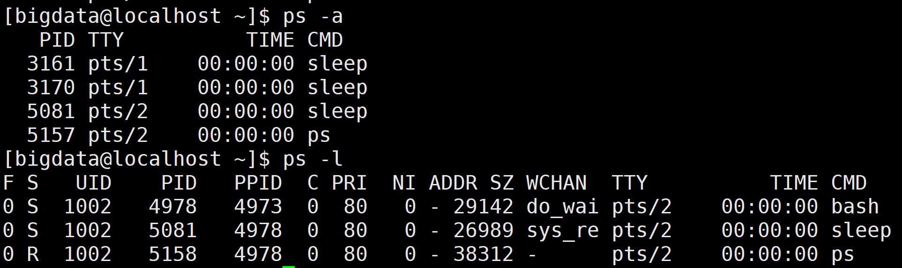
ps命令的常用选项

Slide 99
ps 常见的输出标记
ps 的输出依赖于用户所给的选项
UID | 用户 ID | START | 进程启动时间
USER | 用户名 | TIME | 执行时间
PID | 进程 ID | STAT | 进程状态
PPID | 父进程的 ID | NI | 优先权值 / nice 值
TTY | 启动进程的终端 | CMD | 命令名（COMMAND）
RSS | 进程所用内存块数 | %CPU | 进程所用CPU时间百分比(pcpu)
VSZ | 进程所用虚拟内存块数 | %MEM | 进程所有MEM百分比(pmem)

Slide 100
ps命令的进程状态列
"STAT" 或 "S" 列的输出
R | 正在运行或处在运行队列中
S | 休眠
T | 停止或被追踪
W | 进程在 RAM 中没有驻留页（2.6.xx 的内核无效）
D | 不可中断的睡眠，通常指 I/O
Z | 僵尸进程（已结束但未被父进程收回）
X | 已死进程 （这个状态不会出现）
< | 具有最高优先权
N | 具有较低的优先权

Slide 101
ps命令使用举例（2）
指定输出列
  $ ps o user,pid,ppid,pcpu,pmem,nice,cmd
  $ ps -eo pid,tid,class,rtprio,ni,pri,psr,pcpu,stat,wchan:14,comm
  $ ps axo stat,euid,ruid,tty,tpgid,sess,pgrp,ppid,pid,pcpu,comm
  $ ps -eo “%p %y %x %n %c“ —— AIX风格
对指定列排序
  $ ps -ef --sort user,-time
  $ ps aux --sort -pcpu
  $ ps aux --sort -pmem
  $ ps o user,pid,ppid,pcpu,pmem,nice,cmd --sort nice

Slide 102
搜索进程
搜索指定的进程
  $ ps aux | grep httpd
  $ ps -fp $(pgrep -d, -x httpd)
查找符合条件的进程PID
  $ pgrep sshd
  $ pidof sshd
  $ ps -C sshd -o pid=
  $ pgrep -U apache sshd
  $ pgrep -G student -l

Slide 103
注销后继续运行进程
通常当用户注销后，所有属于该用户的进程将全部被终止。
如果希望程序在退出系统后仍然能够继续运行，可以使用 nohup 命令启动该进程。
例如：
  $ nohup ~/bin/mirror_yumrepo_with_rsync.sh --centos \
  --arch i386 --exclude-iso &
  若程序有结果输出，输出结果将会被保存到当前目录下的一个文件名为 nohup.out 的文件中，
  若用户在当前目录没有写的权限，则结果将会被保存到用户主目录下的 nohup.out 文件中。
nohup 命令 [选项] [参数] [输出文件] &

Slide 104
进程调度的优先权
进程的优先权决定对CPU的使用
进程在运行时可以享有不同等的优先权
进程的优先权受进程的nice值的影响
  这个值的范围是 -20到19，默认是 0
  值越小说明对CPU的使用越优先
查看进程优先级（看 NI 列的值）
  ps -l
  ps -o comm,nice

Slide 105
改变进程调度优先权
——在启动进程时指定
在启动进程时就指定优先级： nice
nice –优先级改变量 命令 [&]
是指优先级的增量
若为正，表示增加nice值，即降低进程优先权
若为负，表示减小nice值，即提高优先权
若缺省，则默认为 10，即 nice值 增加 10

Slide 106

nice命令举例
例：
nice –5 lp paper.pdf &
注：使用 nice 同样可以改变前台任务的优先级。
例：超级用户（root）忙着打印一份演讲稿：
nice –-10 lp report.pdf
注：只有 root 才有权限提高一个进程的优先权。

Slide 107
改变进程调度优先权
——在进程运行过程中调整
进程运行后调整优先级： renice
  在系统资源紧张时，可以通过降低其它不着急的进程的优先权，从而使得急用的进程能分得更多的 CPU 时间。
  root 可以提高进程的优先权，但普通用户没这个权限。
调整指定进程的优先级
renice 优先级 [-p pid] [-u user] [-g gid]
renice 5 –p 2345 # -p 可以省略
注：普通用户一旦增加某个进程的优先级 (即降低优先值) 后，就无法再回复到原来的优先级。

Slide 108
进程信号（signal）
进程信号是在软件层次上对中断机制的一种模拟，在原理上，一个进程收到一个信号与处理器收到一个中断请求可以说是一样的。
进程信号是最基本的进程间通讯方式
  可以在进程之间直接发送，而不需要用户界面
  可以在Shell中通过kill命令发送给进程
Linux对每种进程信号都规定了默认关联动作。
查看可用的进程信号
  $ kill -l
  $ man 7 signal

Slide 109
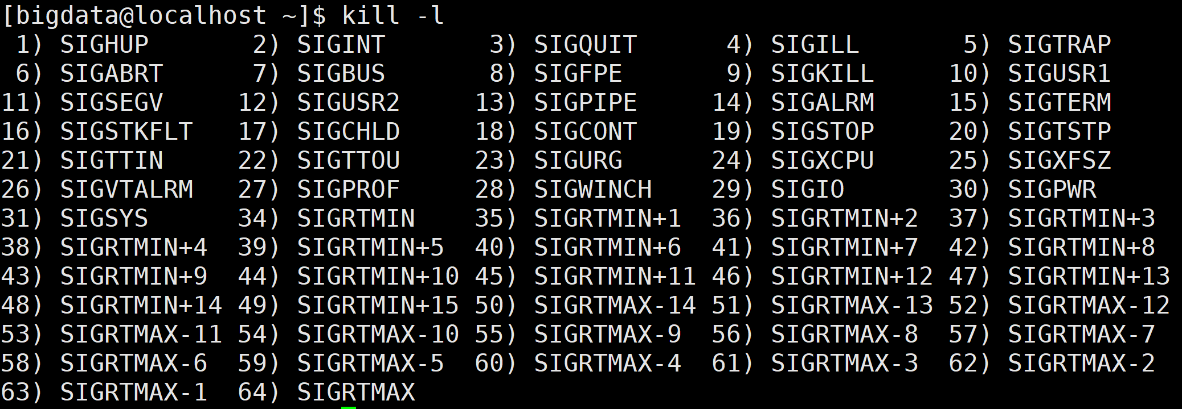
进程信号（signal）

Slide 110
进程信号和信号发送
常见的进程信号
  SIGTERM | TERM （15） —— 正常终止 (默认)
  SIGKILL | KILL （9） —— 立即终止
  SIGHUP | HUP （1） —— 重读配置文件
给进程发送信号
  按PID： kill [信号] PID …
  按名称：killall [信号] COMM …
  按模式：pkill [-信号] 模式
发送信号可以使用名称或数字号码

Slide 111
杀死进程
为什么要杀死进程
  该进程占用了过多的CPU时间
  该进程锁住了一个终端，使其他前台进程无法运行
  运行时间过长，但没有预期效果或无法正常退出
  产生了过多到屏幕或磁盘文件的输出
kill/killall 命令举例
  $ kill 1234 OR $ kill -9 1234
  $ killall myprog OR $ killall -9 myprog
注：(1) 使用 kill 前需要先用 ps 查看需要终止的进程的pid；
(2) kill –9 很霸道，它在杀死一个进程的同时，将杀死其所有子进程，使用时要谨慎。如错杀 login 进程或 shell 进程等。

Slide 112
作业控制
作业控制是指控制当前正在运行的进程的行为，也被称为进程控制。
暂时停止某个运行程序
  使用Ctrl-z或发送信号 17 （STOP）
管理后台作业或暂停的作业
  列举作业号码和名称：jobs
  在后台恢复运行：bg [%作业号码]
  在前台恢复运行：fg [%作业号码]
  发送信号：kill -[信号] [％作业号码]

Slide 113
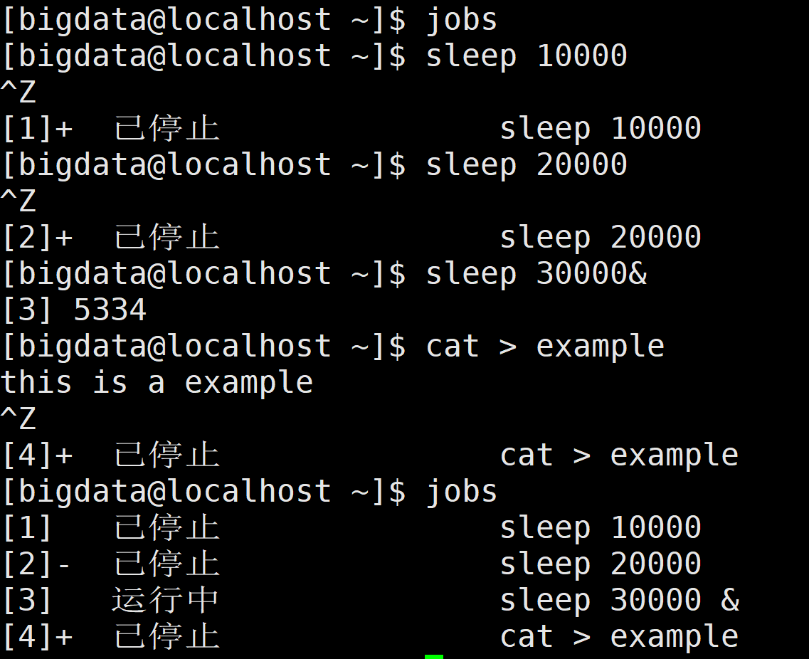
作业控制

Slide 114
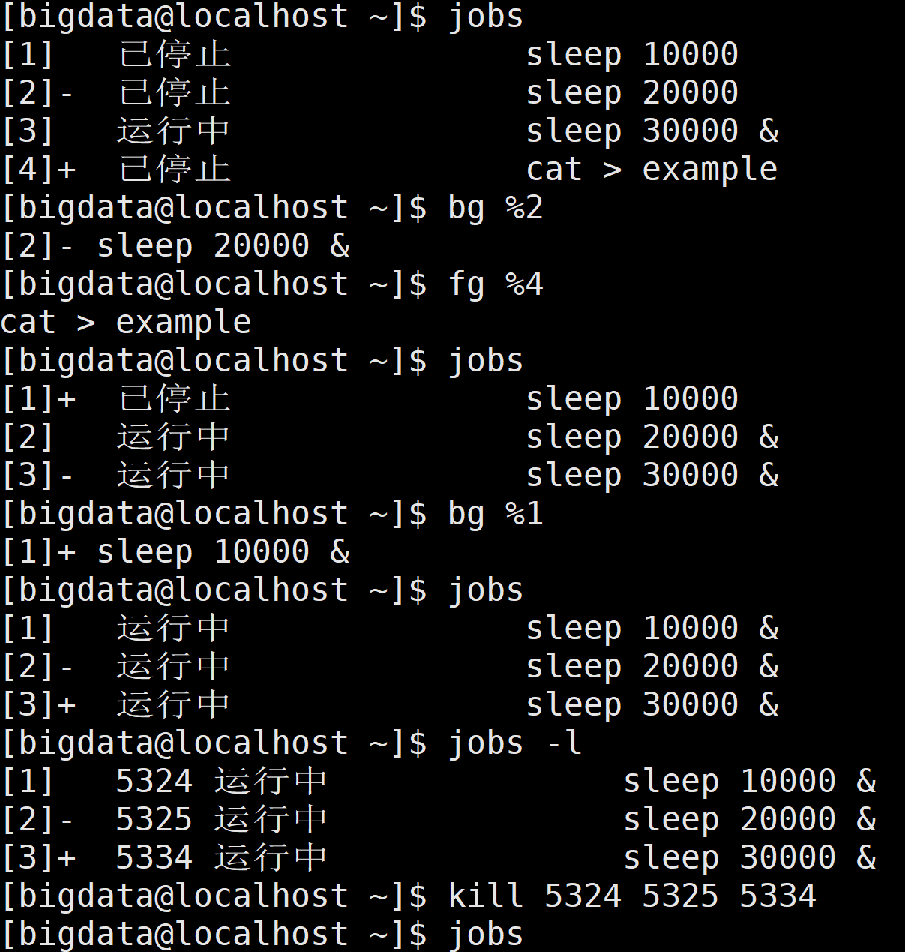
作业控制

Slide 115
本章思考题
Linux系统是如何标识用户和组的？
什么是标准组？什么是私有组？为什么使用了私有组？
什么是主组？什么是附加组？以主组登录后如何切换到附加组？
简述私有组和主组的关系，简述标准组和附加组的关系。
简述Linux的4个账户系统文件及其各个字段的含义。
举例说明创建一个用户账号的详细过程。
举例说明如何将一个用户账号添加到一个当前还不存在的组中。
如何设置用户口令？如何锁定用户账号？如何设置用户口令时效？

Slide 116
本章思考题
Linux文件系统的三种基本权限是什么？
Linux文件系统的三种特殊权限是什么？何时使用它们？
简述chmod命令的两种设置权限的方法。
如何更改文件或目录的属主和/或同组人？
为什么使用ACL？ACL的两种类型及其作用。

Slide 117
本章思考题
什么是进程？它与程序有何关系？
进程的类型？进程的启动方式？
什么是前台进程？什么是后台进程？
如何查看进程？
如何删除进程？
如何更改进程优先级？
什么是作业控制？

Slide 118
本章实验
学会管理用户和组账号。
学会设置用户口令并管理用户口令时效。
学会设置文件和目录的操作权限。
学会设置和使用ACL权限。
学会显示和杀死进程。
学会显示和管理守护进程。
学会实施作业控制。

Slide 119
TYUT
大数据联合研究院
http://cds.tyut.edu.cn
NO.2
系统与安全
NO.1
操作基础
NO.3
网络服务

